Slide 1
プログラムの構造に着目したソースコードのクラスタリングによる 論理エラーの推定方法
東京学芸大学 宮寺研究室 B4
A20-1420 原田裕太
Notes:
プログラムの構造に着目したソースコードのクラスタリングによる
論理エラーの推定方法
と題しまして, 宮寺研究室4年の原田裕太が発表させていただきます.

Slide 2
1. はじめに
Notes:
はじめに

Slide 3

1. はじめに
2. 研究内容
3. 実験
4. おわりに
1-1. プログラミング演習授業の問題点
論理エラーは, 自身で原因を探して修正を行うことが必要
コンパイルも実行もできたけど,
思った結果と違う, , ,
どこを直せばいいのだろう, , ,?
教授者が学習者の 論理エラー（ロジック構成面でのエラー）を
解決することは困難
Notes:
研究背景です。
プログラミング演習授業中,
学習者は、エラーに直面しますが、その中でも論理エラーと呼ばれるロジック構成面でのエラーはコンパイルエラーに表出しないため, 自身で原因を探して修正を行う必要があります。
そのため, 学習者のデバック対応の際、教授者は論理エラーを解決することが困難であるという問題点があります。

Slide 4
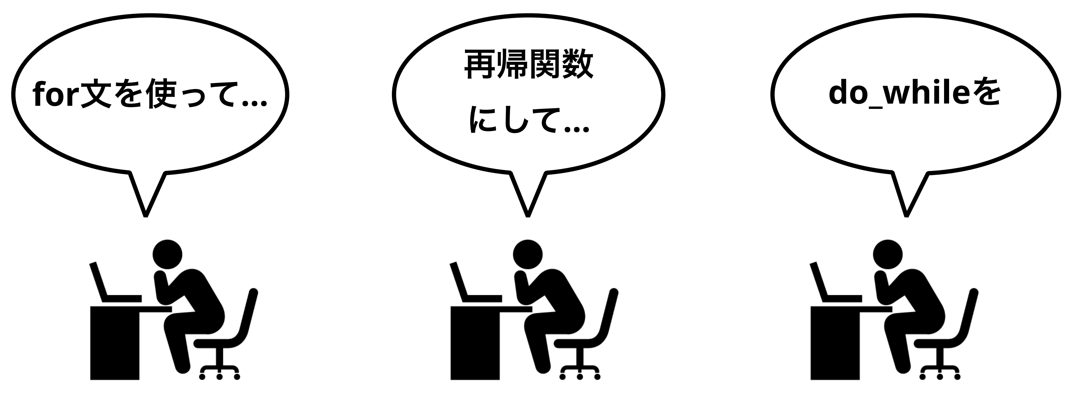


1. はじめに
2. 研究内容
3. 実験
4. おわりに
1-2. プログラミング演習授業に必要な支援
論理エラーを推定する際に,
学習者ごとに異なる解法を考慮した上で 支援を行うことが必要
Notes:
また、学習者の取り組む課題の解法は一つとは限らず、学習者ごとに解法が異なります。
そのため、論理エラーの推定を行うためには、学習者ごとに異なる解法を考慮した上で、支援する必要があります。

Slide 5




1. はじめに
2. 研究内容
3. 実験
4. おわりに
1-3. 学習状況推定に関する先行研究
川口ほかの研究（2020） [1]
ソースコードの編集履歴に基づいた学習状況推定
入力：ソースコード編集履歴
出力：学習状況
学習者
機械学習モデル
学習者
トークンの書き換え情報をもとに推定しているため, 学習者の解法は無考慮
[1] “プログラミング演習授業におけるAI手法を用いた学習状況自動推定システム”, 川口翔大 他, 信学技報, vol .119, no. 468, pp. 141-146, 2020
Notes:
これまでにも、学習状況推定に関する先行研究がなされています。
川口の研究では、学習者のソースコードの編集履歴に基づいた学習状況の推定を行いました。
しかしこの研究は、トークンの書き換え情報をもとに論理エラーを推定しており、学習者の解法は考慮されていません。
このように、学習状況推定に関する先行研究がなされていますが、学習者の解法を考慮した推定は未だ行われていません。

Slide 6
1. はじめに
2. 研究内容
3. 実験
4. おわりに
1-4. 本研究の目的
先行研究の課題
論理エラーを推定する際に,
学習者ごとに異なる解法を考慮した支援を行うことが必要
本研究の目的
解法を考慮した上で, 学習者が現在起こしている論理エラーを推定し,
教授者に提示することで適応的な支援を可能にすること
※ 本研究では特に, 解法が表現されていると考えられるプログラムの構造に着目する.
Notes:
そのため、論理エラーを推定する際に学習者ごとに異なる解法を考慮した支援を行うことが必要とされています。
これを踏まえて、本研究の目的を、
「解法を考慮した上で、学習者が現在起こしている論理エラーを推定し、教授者に提示することで適応的な支援を可能にすること。」
とします。
本研究では特に、解法が表現されていると考えられるプログラムの構造に着目します。

Slide 7

1. はじめに
2. 研究内容
3. 実験
4. おわりに
1-5. 目的達成のためのアプローチ
仮定
学習者の解法が, プログラムの構造に表現されていること
予想
解法1
解法1
解法2
エラー1
エラー2
解法3
プログラムの構造に着目した
ソースコードのクラスタリング
解法別に分類
その中で論理エラー別に分類
Notes:
本研究の目的を解決させるために、
私は、学習者の解法がプログラムの構造に表現されていることを仮定して、
プログラムの構造に着目したソースコードのクラスタリングを行い、解法別に分類し、またその中で論理エラーが分類できると予想を立てました。
これを本研究の目的達成のためのアプローチとして採用します。（2：10）

Slide 8
2. 研究内容
Notes:
次に研究内容です。

Slide 9
1. はじめに
2. 研究内容
3. 実験
4. おわりに
2-1. 研究手法の概要
① データを取得
コンパイルは通っているが,
提出できていないコードを抽出
② データを分割
③ 類似度を算出
id | stu_id | task_id | … | code
1 | 3 | 43 |  | #include…
2 | 5 | 43 |  | #include…
3 | 8 | 43 |  | #include…
④ クラスタリングしてデータセットを作成
⑤ 論理エラーを推定
Notes:
研究手法の概要について説明します。
①まず、学習者の論理エラーを含むソースコードの収集を行います。
今回は、コンパイルは通っている一方で、提出条件を満たしていないソースコードを論理エラーが起きているソースコードとみなしました。

Slide 10
1. はじめに
2. 研究内容
3. 実験
4. おわりに
2-1. 研究手法の概要
① データを取得
訓練用データと検証用データに
9：1の割合で分割
② データを分割
③ 類似度を算出
id | stu_id | task_id | … | code
1 | 3 | 43 |  | #include…
2 | 5 | 43 |  | #include…
3 | 8 | 43 |  | #include…
訓練用
④ クラスタリングしてデータセットを作成
検証用
⑤ 論理エラーを推定
Notes:
②次に収集したデータを訓練用データと検証用データに9：1の割合で分割します。

Slide 11
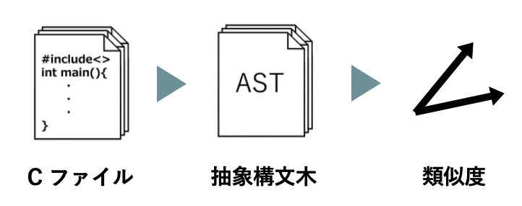
1. はじめに
2. 研究内容
3. 実験
4. おわりに
2-1. 研究手法の概要
① データを取得
抽象化してから,
Torres[2]のアルゴリズムで類似度を算出
② データを分割
③ 類似度を算出
④ クラスタリングしてデータセットを作成
[2] “Comparison of Clang Abstract Syntax Trees Using String Kernels”, Raul Torres 他, 2018 Int. Conf. on High Performance Computing & Simulation, pp. 106-113, 2018.
⑤ 論理エラーを推定
Notes:
③次に、ソースコードの類似度を算出します。収集したソースコードは、学習者によって変数名や関数名に細かな表記の違いがあるため、そのままで扱うことができません。そのため、ソースコードを、プログラムの構造は残したまま抽象化してから、トーレスが提唱するアルゴリズムに則って類似度を算出します。

Slide 12
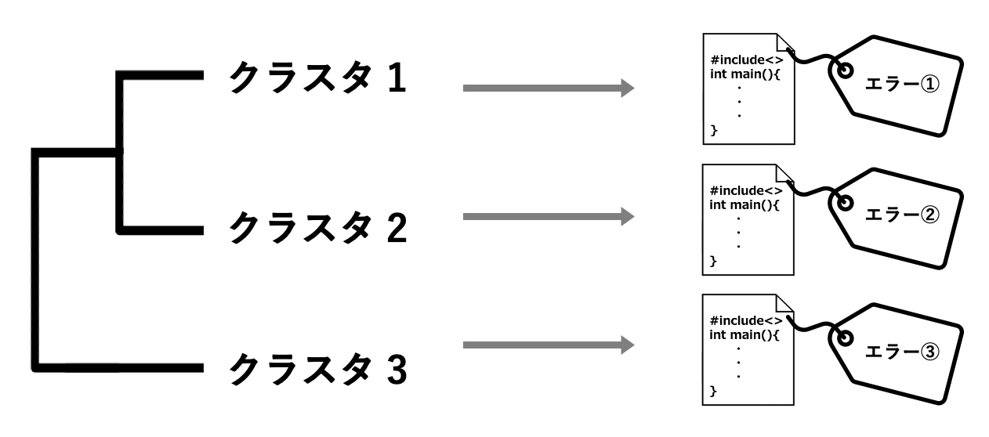
1. はじめに
2. 研究内容
3. 実験
4. おわりに
2-1. 研究手法の概要
① データを取得
クラスタリング結果をもとに
データセットを作成
② データを分割
③ 類似度を算出
④ クラスタリングしてデータセットを作成
⑤ 論理エラーを推定
Notes:
④次に、類似度をもとにクラスタリングを行い、ソースコードを解法別、さらに論理エラー別に分類し、各論理エラーとその代表コードのセットであるデータセットを作成します。

Slide 13
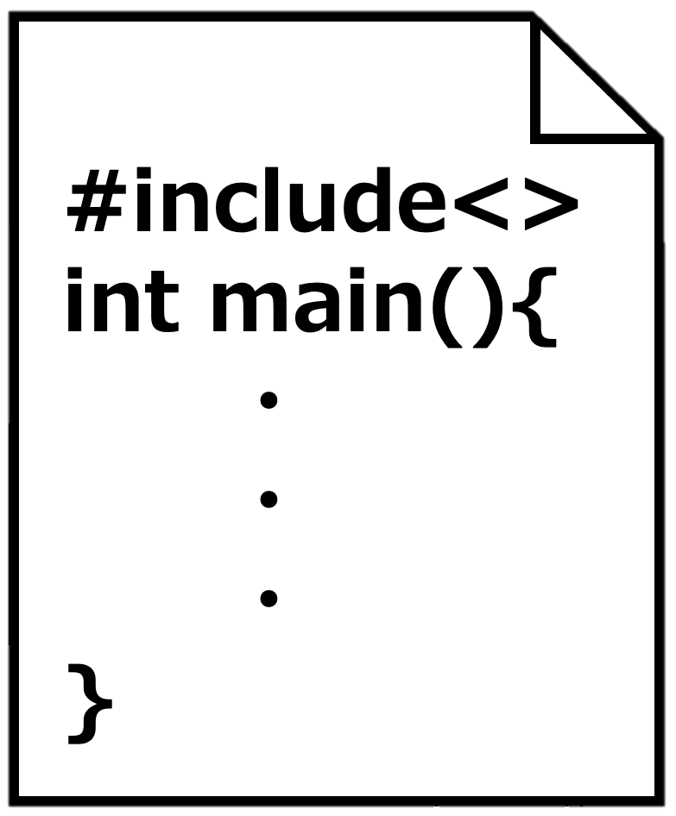
1. はじめに
2. 研究内容
3. 実験
4. おわりに
2-1. 研究手法の概要
① データを取得
データセットとの類似度を算出して
論理エラーを推定
② データを分割
③ 類似度を算出
どの解法の
どんな論理エラー
④ クラスタリングしてデータセットを作成
検証用
⑤ 論理エラーを推定
Notes:
⑤最後に、検証用データを新規の学習者とみなして、データセットとの類似度を計算し、最も似ているとされてたデータセットに紐付けられた論理エラーを学習者は起こしていると推定します。(3:30)

Slide 14
3. 実験
Notes:
次に実験です。

Slide 15
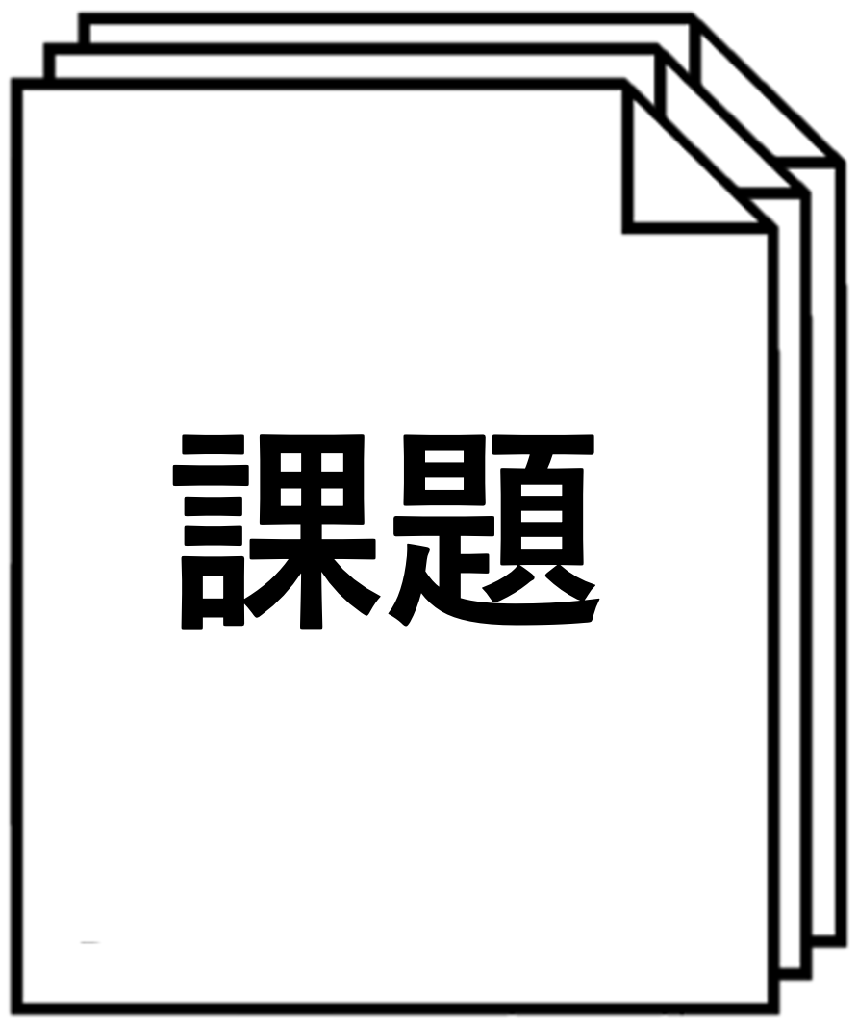
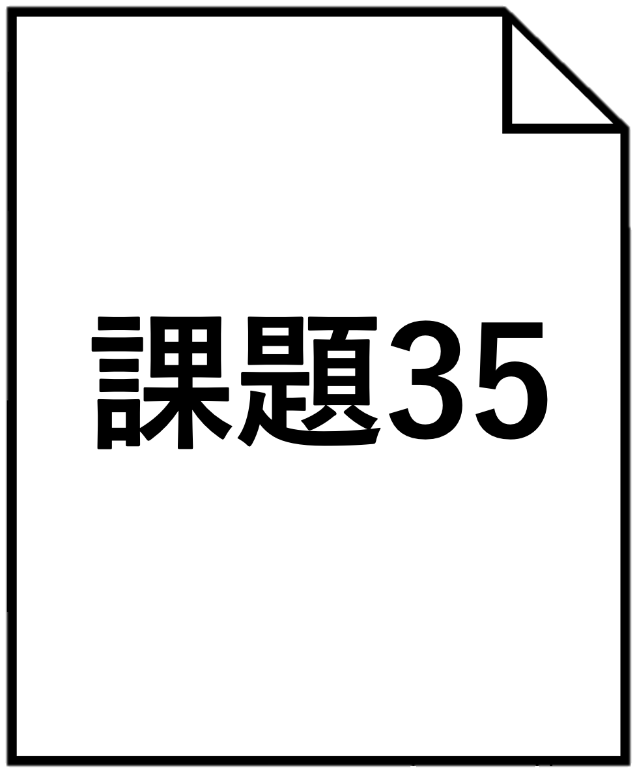
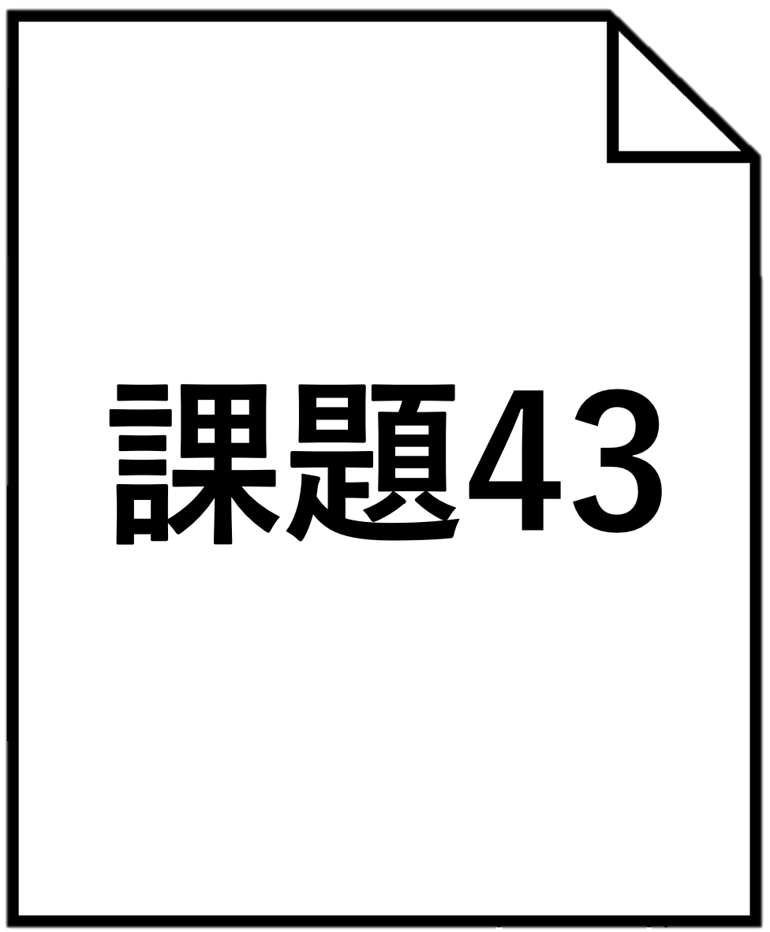
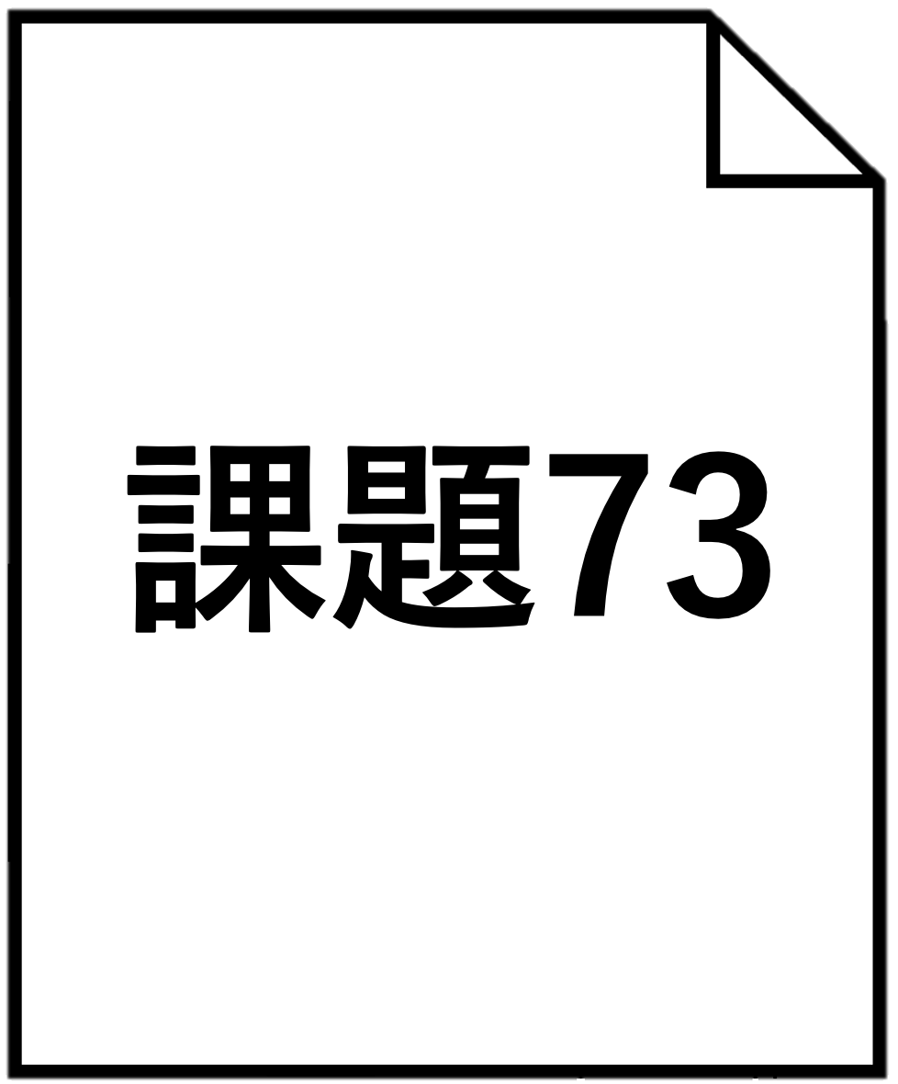
1. はじめに
2. 研究内容
3. 実験
4. おわりに
3-1. データ
課題の選択
プログラミング演習授業
全111個の課題
複数の解法が見込まれる
3個の課題
課題 35番
m から n までの総和を求める再帰関数をもとに, 結果を出力するプログラム
Notes:
まず、実験データの対象として
, 本学実施のプログラミング演習授業で出題されている全111個の課題のうち, 複数の解法が見込まれる3個の課題を選びました。
今回は時間の都合上、課題35番を一例に紹介します。
課題35番は、
2つの整数m,nを入力して、m から n までの総和を求める再帰関数をもとに, 結果を出力するプログラムです。

Slide 16
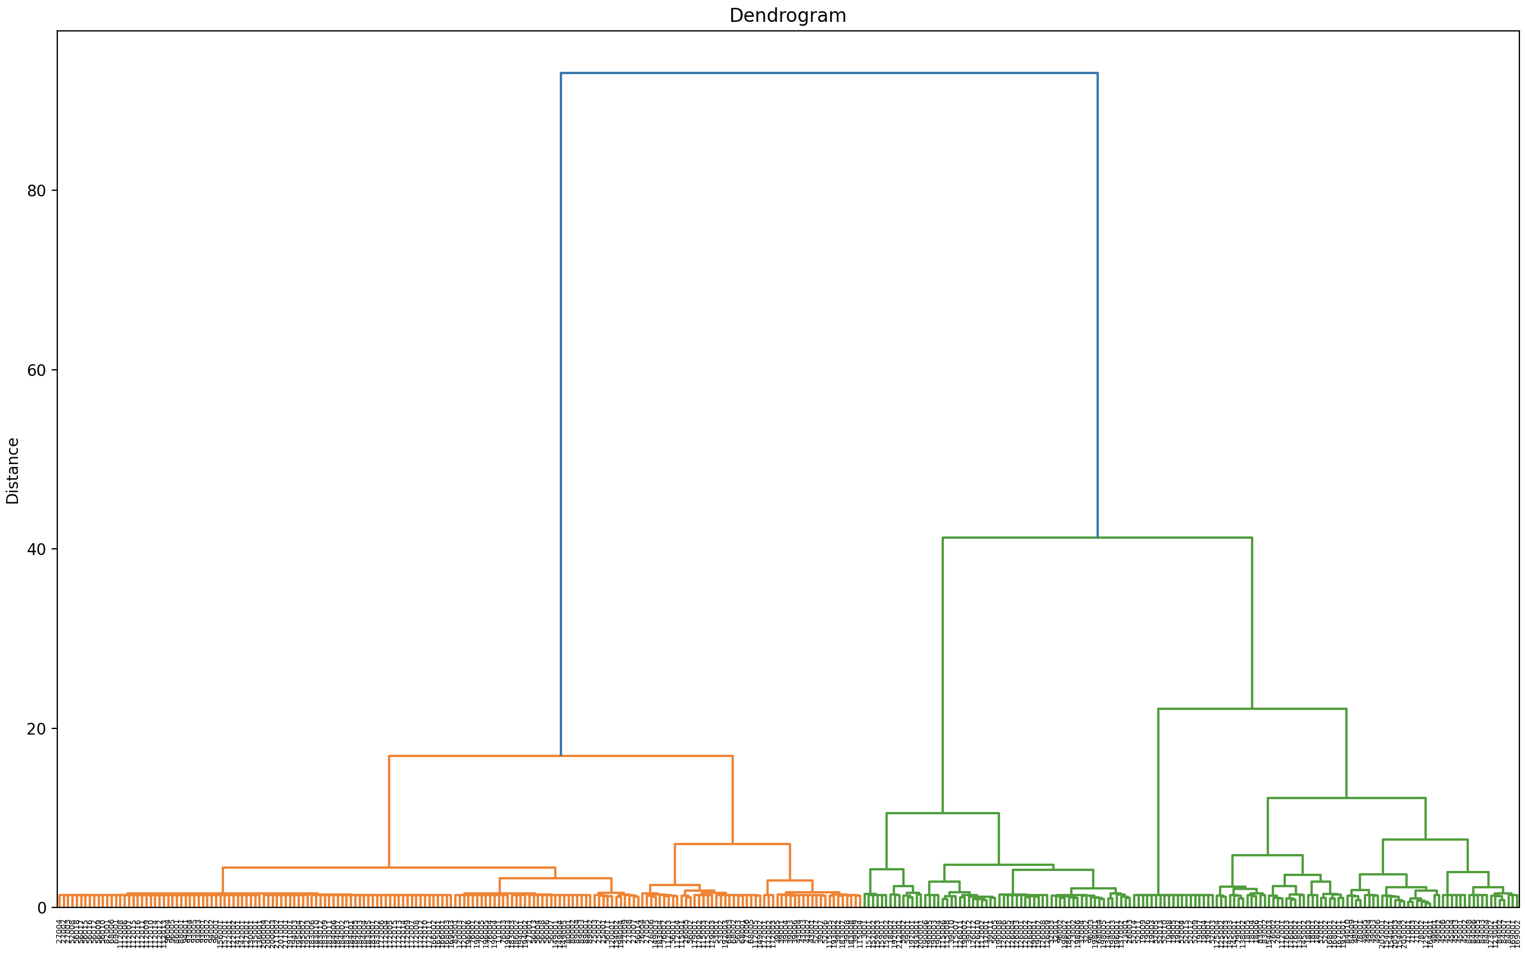
1. はじめに
2. 研究内容
3. 実験
4. おわりに
3-2. 課題35番のクラスタリング結果
解法別, さらに論理エラー別に分類をするために, 適切な閾値を検証することが必要
Notes:
課題35番において, 類似度をもとにクラスタリングしたデンドログラムがこちらです。
デンドログラムの縦軸は、クラスタ間の距離を表す閾値となっており、小さくなればなるほどより細かいクラスタが形成されます。
本研究では、ソースコードを解法別、さらに論理エラー別に分類するために、適切な閾値を判断する必要があるため、様々な閾値で検証を行いました。

Slide 17
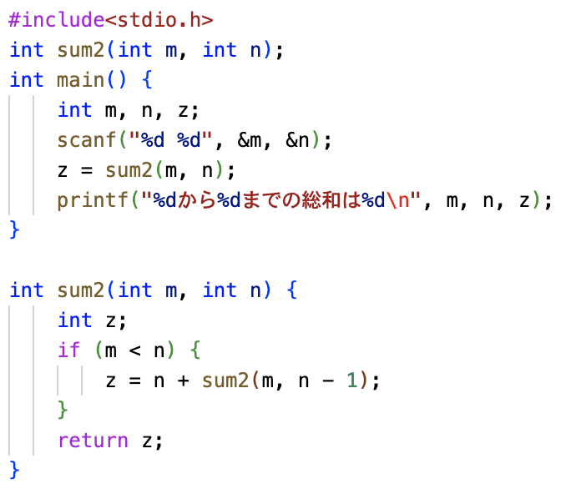
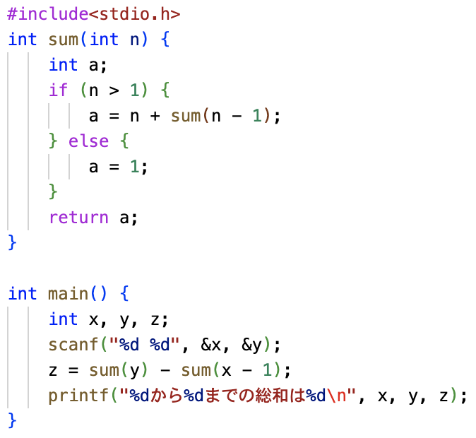
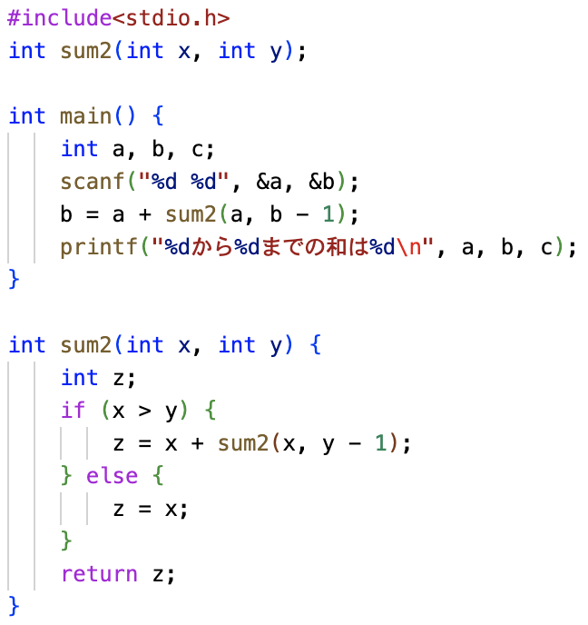
1. はじめに
2. 研究内容
3. 実験
4. おわりに
3-3. 閾値30における分類
クラスタ1
クラスタ2
クラスタ3
漸化式を用いた解法
差を用いた解法
再帰が出来ていない解法
解法別の分類 の達成
Notes:
閾値を30とした時、今回、クラスタは3つ形成されました。
クラスタ1は、mからnまでの総和を漸化式を用いるような解法でまとまっていました。
また、クラスタ2では1からmまでの総和と1からnまでの総和の差をとった解法がまとまっていました。
最後にクラスタ3では、main関数内に再起の式が含まれていたり、再帰が適切に行えてない解法がまとまっていました。
このことから、閾値30において解法別に分類できることが見受けられました。

Slide 18
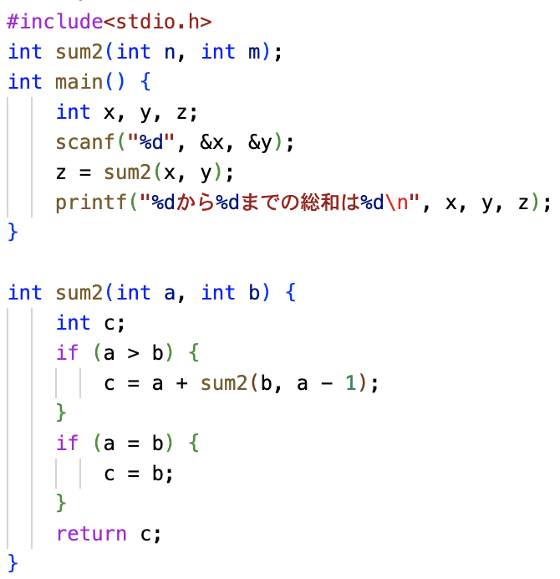
1. はじめに
2. 研究内容
3. 実験
4. おわりに
3-4. 閾値12における分類
If文の条件文が誤り
If文の構造全体が誤り
解法別, さらに論理エラー別の分類 の達成
Notes:
閾値を12とした時、閾値30の時のクラスタ1はさらに二つに分かれます。
どちらのクラスタも漸化式を用いた解法になっていますが、
一方は再起終了のためのif文の条件文が間違っているソースコードがまとまっており、
もう一方では、再起終了のためのif文の構造そのものが間違っているソースコードがまとまっていました。
このことから、閾値をさらに小さくすることで、解法別の分類をさらに論理エラー別の分類をすることができることが見受けられました。

Slide 19
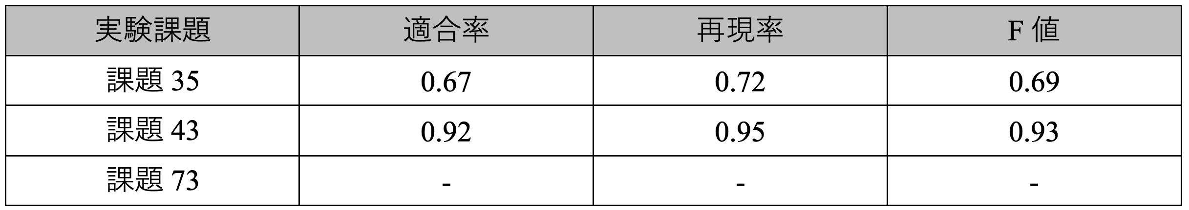
1. はじめに
2. 研究内容
3. 実験
4. おわりに
3-5. 評価実験と考察
考察
プログラムを解法別, さらに論理エラー別に約70%の割合で推定可能
（※ ただし, 課題内容に依存）
Notes:
評価実験ではホールドアウト法を採用して、評価を行いました。
学習者の論理エラーと今回の手法で推定された論理エラーを比較して, 適合率, 再現率, F値を算出しました. また, 今回は多クラス分類であるため, マクロ平均を取った上で, それらを結果としました
その結果を表に示します。
課題73に関しては、ソースコードの数が非常に多く、1人に対して複数のソースコードが収集されているため, データセットを作成することができず, 評価実験を行うことができませんでした。
評価結果から, 課題内容に依存しますが、プログラムの解法ごとに論理エラーを約70%の割合で推定できる手法が作成可能であることが示唆されました。(6:00)

Slide 20
4. おわりに
Notes:
おわりに、

Slide 21
1. はじめに
2. 研究内容
3. 実験
4. おわりに
4-1. まとめ
本研究のアプローチ
解法1
解法1
解法2
エラー1
エラー2
解法3
プログラムの構造に着目した
ソースコードのクラスタリング
解法別に分類
その中で論理エラー別に分類
結果
新規の学習者の論理エラーを, 解法を考慮した上で 7 割程の精度で推定可能
Notes:
本研究では、プログラムの解法がプログラムの構造に表現されていると仮定して、プログラムの構造に着目した分析に挑戦しました。
その結果、課題内容に依存しますが、ソースコードを解法別、さらに論理エラー別に分類することができ、新規の学習者の論理エラーを7割程度の精度で推定が行えることが考察されました。

Slide 22

1. はじめに
2. 研究内容
3. 実験
4. おわりに
4-2. 今後の課題
プログラムの編集過程を考慮した分析を加えた推定手法の開発
本研究の提案手法
編集履歴を考慮した分析
新たな推定手法
Notes:
今後の課題は, 推定精度を上げるために, 本研究の手法に対して, プログラムの編集過程を考慮した分析を加えた, 新たな推定手法の開発をすることを考えています.
以上で発表を終わります。

Slide 23
プログラムの構造に着目したソースコードのクラスタリングによる 論理エラーの推定方法
東京学芸大学 宮寺研究室 B4
A20-1420 原田裕太

Slide 24
Notes:
おわりに、

Slide 25
1. はじめに
2. 論理エラー分類システム
3. 研究の現段階と今後
1-2. プログラミング演習授業の現状
学習者が直面するエラーは３種類
エラー | 状態 | 解決方法
文法エラー (コンパイルエラー) | そもそも動いてくれない (構文がダメ) ➡︎ コンピュータが教えてくれる. | ▶︎ コードの修正 (コンピュータが場所を教えてくれる)
実行時エラー (ランタイムエラー) | 動いているが、規格外の事態が発生して途中で落ちる. ➡︎ コンピュータが教えてくれる. | ▶︎ コードの修正 (コンピュータが場所を教えてくれる) ▶︎ 例外処理
論理エラー (ロジックエラー) | ちゃんと動くが、想定外の動きをしてしまう. (アルゴリズムがダメ) ➡︎ コンピュータは教えてくれない. | ▶︎ 自分で原因を探してコードの 修正をする必要がある.
Notes:
プログラミングにおいて、学習者が直面するエラーは大きく3種類あります。
コンパイルエラーやランタイムエラーはコンピュータがエラーメッセージを教えてくれる一方で、
論理エラーは自分自身で原因を探してコードの修正をする必要があるため、デバッグをするのが困難です。

Slide 26
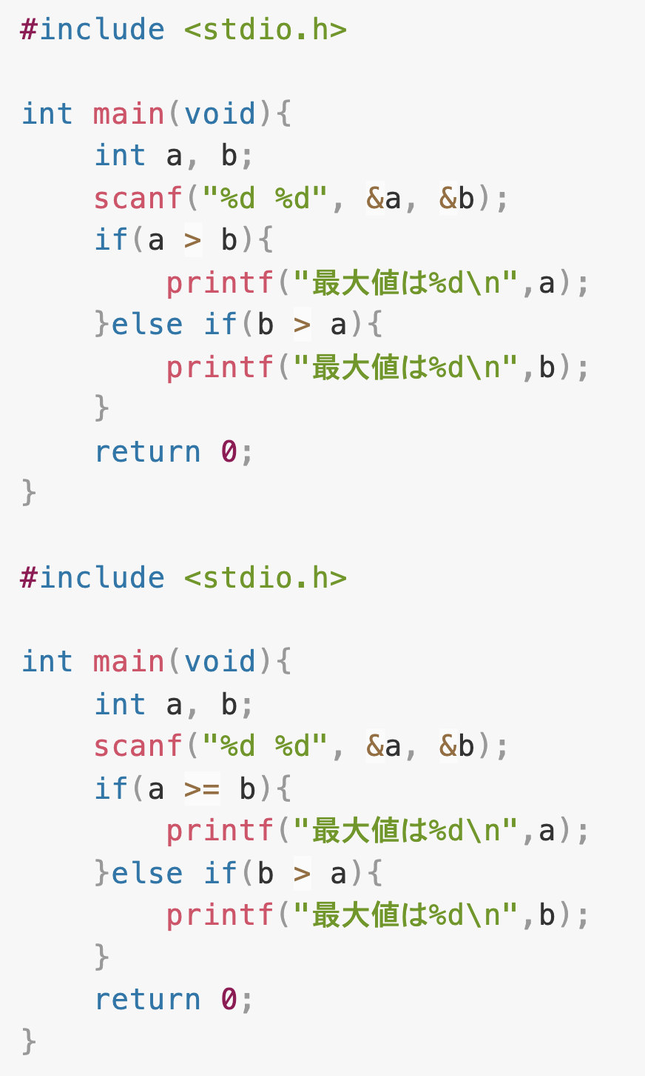
1. はじめに
2. 論理エラー分類システム
3. 研究の現段階と今後
1-3. プログラミング演習授業の現状
例えば, 2つの値を入力して最大値を出力するプログラムで, , ,
左のプログラムは, 2つの入力値（a と b）が等しい時に出力がされない.
この欠陥はコンパイルエラーのように開発環境で検知されないため, 論理エラーと区分される.
デバッグ
Notes:
論理エラーの実例として, 2つの値を入力して最大値を出力するプログラムを考えます.
デバッグ前である左のプログラムは, 2つの入力値（a と b）が等しい時に出力が出なくなるため欠陥があります。
この欠陥はコンパイルエラーのように、開発環境では検知されないため論理エラーと区分される。

